Slide 1
MRB操作マニュアル
TCPMSS設定

Slide 2
目次
1. TCPMSS設定

Slide 3
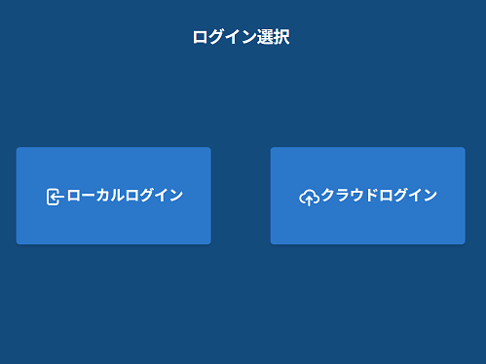
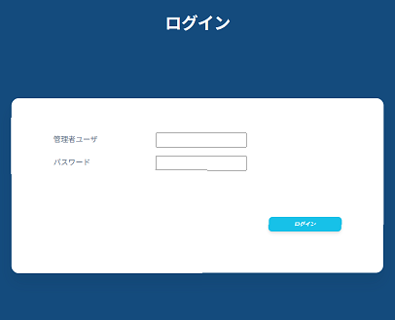
1. TCPMSS設定
パケットの長さを整えるTCPMSS設定の手順について説明します 適切なTCPMSS値を設定することで安定した通信が可能になります
① ログイン選択画面で「ローカルログイン」をクリックします
② 管理者ユーザ、パスワードを入力し、「ログイン」を クリックします

Slide 4
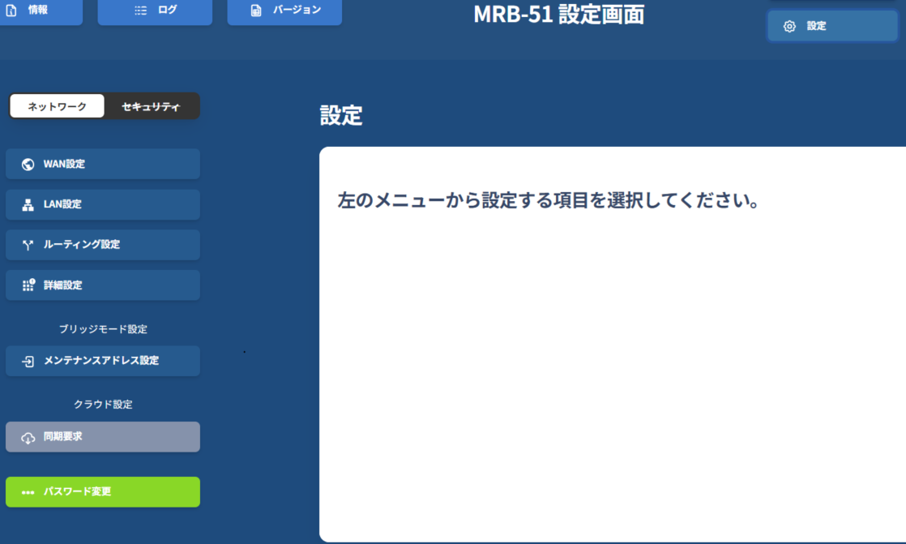
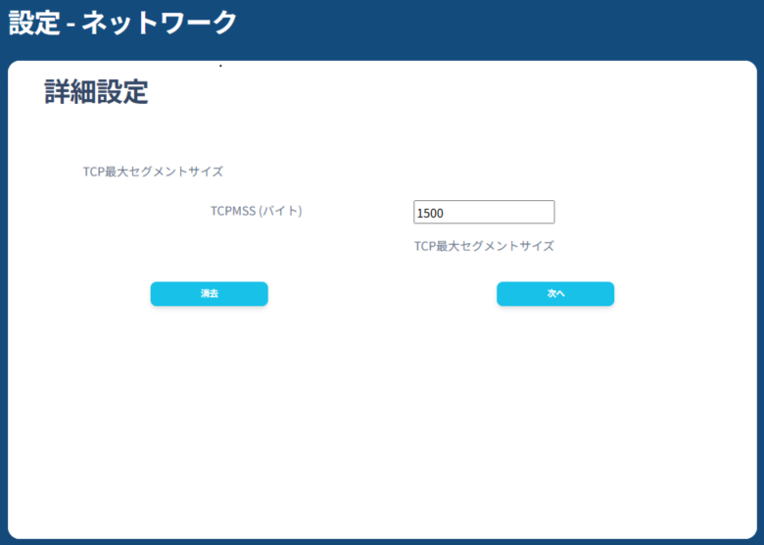
③ ローカル管理画面にログイン後、右上の「設定」をクリック し、左の「詳細設定」をクリックします
④ TCPMSS(バイト)記入欄にTCPMSS値を入力し、「次へ」 をクリックします 【設定例】 一般LAN/社内ネットワーク：1460 フレッツPPPoE環境：1452 IPsec / L2TP VPN：1360 WireGuard：1380 OpenVPN：1360 フレッツひかり電話：1414 不明・混在環境：1300〜1400

Slide 5
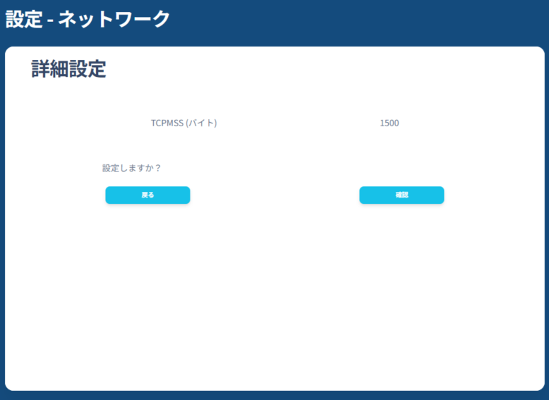
⑤ 入力を確認し、問題がなければ「確認」をクリックして 設定は完了です

